Slide 1
Développement Organisationnel dans un contexte d’Organisation de la Société Civile Internationale (OSCI)
Formation des Responsables des Organisations Membres de la FOASPS en gestion des Associations et Développement Organisationnel (DO)
Module 9 :
Développement Organisationnel et Gestion du Changement
(Webinaire 9)

Slide 2
Module 9 : Objectif de la séance
D’ici la fin de la séance, les participants auront :
Une compréhension de ce qu’est la gestion du changement
Une clarification les attitudes des managers dans un contexte de changement
Une maitrise des étapes clés de la gestion du changement organisationnel

Slide 3
Structure et Plan de la séance
Chapitre 9.1 : Qu’est-ce que la gestion du changement ?
Chapitre 9.2 : Contexte et attitude des managers en période de changement
Chapitre 9.3 : Etapes clés de la gestion du changement organisationnel

Slide 4
Chapitre 9.1 : Qu’est-ce que la gestion du changement ?
Définition
Selon HubSpot,
La gestion du changement est “un processus qui regroupe un ensemble d'actions menées dans une Organisation pour introduire ou mettre en œuvre un changement ou une transformation de son environnement de travail en vue de son développement”.
En d’autres termes, cela fait référence à une série d’étapes à dérouler pour faciliter la transition des individus et des organisations.

Slide 5
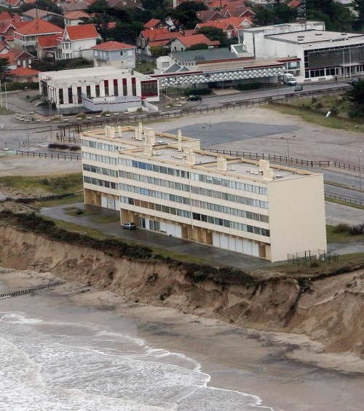
Chapitre 9.1 : Qu’est-ce que la gestion du changement ?
La complexité du concept de changement
Le changement peut être identifié ou non
Le changement peut être de notre propre initiative ou pas
Le changement peut s’imposer à nous, mais il peut aussi être accepté
Les plus durs, ce sont les changements dont nous n’avons pas conscience
Dans tous les cas la première étape de la gestion du changement est de les identifier

Slide 6
Chapitre 9.1 : Qu’est-ce que la gestion du changement ?
Notre environnement au scanner…(1/3)
Pensez à tout ce qui se passe autour de nous (évènements lointain ou récents, tendances observées, discours entendus ça et là, mais significatifs à votre avis)
Pensez à ces éléments qui ne dépendent peut-être pas de nous, mais qui n’en sont pas moins influents sur notre organisation et/ ou sur nous
Ecrivez sur le tableau autour de ce nuage qui nous représente ces éléments qui vous passent par la tête
Notre Organisation

Slide 7
Chapitre 9.1 : Qu’est-ce que la gestion du changement ?
Notre environnement au scanner… (2/3)
Discussions :
Comment certains de ces éléments identifiés sur le scanner impactent-ils notre organisation, notre vision, nos ambitions, notre travail, nos programmes, la réussite de la mise en œuvre de nos projets ?
Pensez aux impacts positifs autant qu’aux impacts négatifs

Slide 8
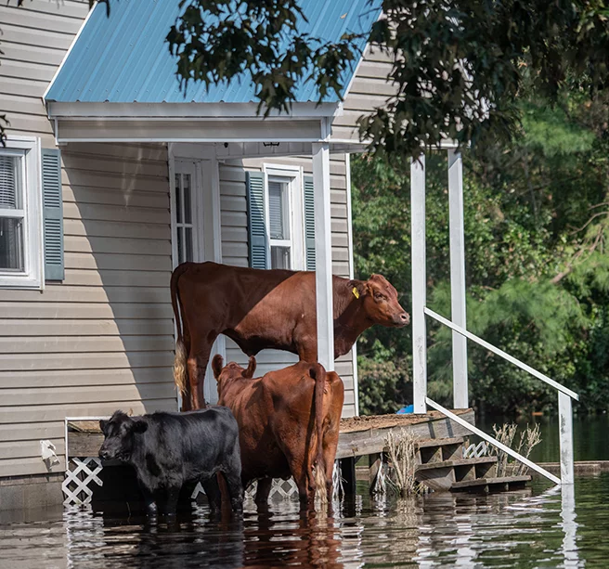
Chapitre 9.1 : Qu’est-ce que la gestion du changement ?
Notre environnement au scanner… (3/3)
Conclusion des discussions :
Comment faisons-nous ? Quelle mesure pouvons-nous mettre en place pour :
Soit profiter, capitaliser les impacts positifs
Soit annihiler ou minimiser les impacts négatifs
C’est par ces réflexions que commence la gestion du changement
Mais il faut aller plus loin dans la question de la gestion du changement

Slide 9
Chapitre 9.2 : Contexte et attitude du personnel
en période de changement (1/3)
CYCLE DE L’EXPÉRIENCE DU CHANGEMENT
1- SENSATION
5- INTEGRATION 2-SENSIBILISATION
4- EXPERIMENTATION 3- MOBILISATION DE L ’ENERGIE

Slide 10
Chapitre 9.2 : Contexte et attitude du personnel
en période de changement (2/3)
LES RESISTANCES DANS LE CYCLE DE L’EXPÉRIENCE DU CHANGEMENT
SENSATION
INTEGRATION SENSIBILISATION
EXPERIMENTATION MOBILISATION DE L ’ENERGIE
RESISTANCE

Slide 11
Chapitre 9.2 : Contexte et attitude du personnel
en période de changement (3/3)

Slide 12
Chapitre 9.2 : Contexte et attitude du personnel en période de changement :
Modèle de comportement du manager face au changement
CHANGEMENT
ATTITUDE
INTERNE
EXTERNE
Conduire le
changement
Promouvoir soutenir
le changement
PRO ACTIF
Le Manager
S’adapter au
changement
Répondre (Réagir)
au changement
REACTIF

Slide 13
Chapitre 9.3 : Etapes clés de la gestion du changement organisationnel : 3 modèles à étudier (1/5)
Sensibilisation. Cela fait référence à la reconnaissance du besoin de changement.
Désir. Il ne suffit pas d'être conscient du besoin. L'envie d'agir est aussi nécessaire.
Connaissances. Les informations nécessaires à la mise en œuvre du changement doivent être connues.
Aptitude. Les individus et les organisations doivent avoir les compétences nécessaires pour mettre en œuvre le changement.
Renforcement. Les nouvelles méthodes doivent être renforcées régulièrement dans toute la hiérarchie d'une organisation pour que le changement s'installe.

Slide 14
Chapitre 9.3 : Etapes clés de la gestion du changement organisationnel : 3 modèles à étudier (2/5)
La promotion de la compréhension. Assurez-vous que les employés comprennent ce qui change et pourquoi c'est logique.
Développement de compétences. Donnez aux travailleurs les compétences nécessaires pour effectuer le changement.
La modélisation de rôle. Assurez-vous que les dirigeants incarnent le changement.
Renforcement avec des instruments formels. Restructurer les systèmes d'entreprise pour soutenir le changement organisationnel.

Slide 15
Chapitre 9.3 : Etapes clés de la gestion du changement organisationnel : 3 modèles à étudier (3/5)
Dégeler. La structure et les processus actuels d'une organisation semblent gelés. Pour adopter un changement significatif, cette vue doit être dégelée.
Changer. L'esprit des gens est maintenant ouvert au changement, alors mettez-le en œuvre. Traitez les difficultés et les obstacles au fur et à mesure qu'ils se présentent et comptez sur des mécanismes de soutien pour éduquer et appliquer les nouvelles innovations.
Gel. Les employés s'habituent aux changements et aspirent à une période de stabilité après le tumulte inhérent au processus. Installez-vous dans la nouvelle norme.

Slide 16
Chapitre 9.3 : Etapes clés de la gestion du changement organisationnel : 3 modèles à étudier (4/5)
1- Favoriser un sentiment d’urgence initial, alimenté par des éléments concrets comme des études de marché. L’objectif est de pousser les parties prenantes à prendre conscience de l’importance de l’enjeu et de la nécessité d’agir.
2- Créer une coalition interne, en composant une équipe dédiée à la mise en œuvre du projet de transformation. Ses membres, reconnus pour leur leadership, présentent des compétences complémentaires.
3- Préciser les objectifs visés ainsi que les moyens et étapes pour y parvenir. Cette feuille de route est indispensable pour aligner l’interne autour de l’ambition commune et identifier d’éventuels écarts lors de sa concrétisation.
4-Communiquer sur la vision afin d’embarquer l’interne, en mettant l’accent sur les solutions déployées pour atteindre l’objectif et sur les bénéfices attendus.

Slide 17
Chapitre 9.3 : Etapes clés de la gestion du changement organisationnel : 3 modèles à étudier (5/5)
5- Encourager le passage à l’action des parties prenantes, en les responsabilisant et en les accompagnant, si besoin. Il est important de favoriser la prise d’initiative des collaborateurs.
6- Célébrer chaque avancée, chaque succès, notamment lors de l’atteinte des objectifs intermédiaires. Ces moments ne sont pas à négliger : ils contribuent à l’implication individuelle et à la motivation collective.
7- Entretenir la dynamique, pour éviter tout risque d’essoufflement après les premiers résultats positifs. Il s’agit de maintenir, voire d’accélérer le rythme en maintenant la mobilisation et en associant d’autres ambassadeurs internes à la démarche.
8- Intégrer les résultats de la conduite du changement dans la culture de l’entreprise, afin de s’assurer que les nouveaux process sont réellement mis en pratique.

Slide 18
Chapitre 9.3 : Etapes clés de la gestion du changement organisationnel : Que retenir ?
Remobiliser les ‘’Troupes’’ pour l’action: Grâce à la sensibilisation, la promotion de l’information officielle véridique pour créer chez le personnel le désir, l’envie de s’impliquer
Mettre les ‘’troupes’’ en ordre de bataille et agir pour le changement: Bâtir les stratégies de mise en œuvre des changements initiés ou de réponses aux changements imposés et assurer l’acquisition des compétences nécessaires
Être soi-même au front et donner l’exemple : En tant que Manager, servir de rôle modèle pendant la mise en œuvre
Resserrer les vis : Evaluer les résultats et assurer la consolidation ou les améliorations nécessaires

Slide 19
CONCLUSION
Ce que nous n’avons pas discuté ici…
Quelle est la meilleure approche pour dérouler un changement que nous avons initié et dont nous avons le contrôle ?
Faut-il y aller par une approche brutale ou une approche en douceur ?
Faut-il faire appel aux ressources externes ou faire confiance aux capacités internes de l’organisation ?
Qu’est-ce qui se passera si les équipe se mettent à turbuler de nouveau ?
Ce sont des questions que nous laissons à votre réflexion, à votre appréciation

